Slide 1
MS4 – Revision
Data Science – Gruppe 1

Slide 2
Agenda
Meilenstein 1: Data Exploration
Übersicht
Korrelationen
Ausreißerwerte
Verteilung
Missing Values
Handlungsempfehlung
Meilenstein 2 : Data Transformation
Übersicht
Minimal Preprocessing
Erstes Lineares Regressionsmodell
Preprocessing
Finales Regressionsmodell

Slide 3
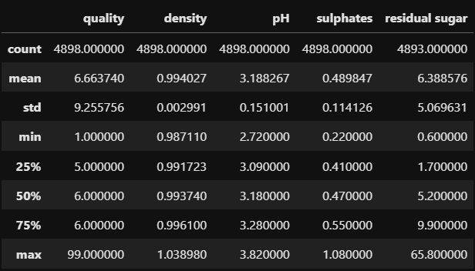
Überblick
In den Merkmalen „quality“, „pH“, „density“, „residual sugar“ und „sulphates“, bestehen diverse Auffälligkeiten
„quality“: Maximalwert beträgt 99
„density“, „pH“, „sulphates“: Sehr geringe Standartabweichung → Hohe Konzentration der Daten
„residual sugar“: Hoher Maximalwert → Ausreißerwert

Slide 4
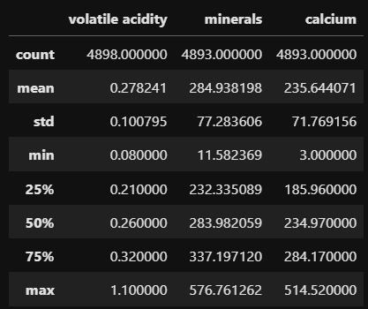
Überblick
In den Merkmalen „volatile acidity“, „minerals“ und „calcium“, bestehen diverse Auffälligkeiten
„volatile acidity“: mean: 0,278241 std: 0.100795 → Hohe Variation in den Daten
„minerals“, „calcium“: Hohe Standartabweichung → Hohe Variation in den Daten

Slide 5
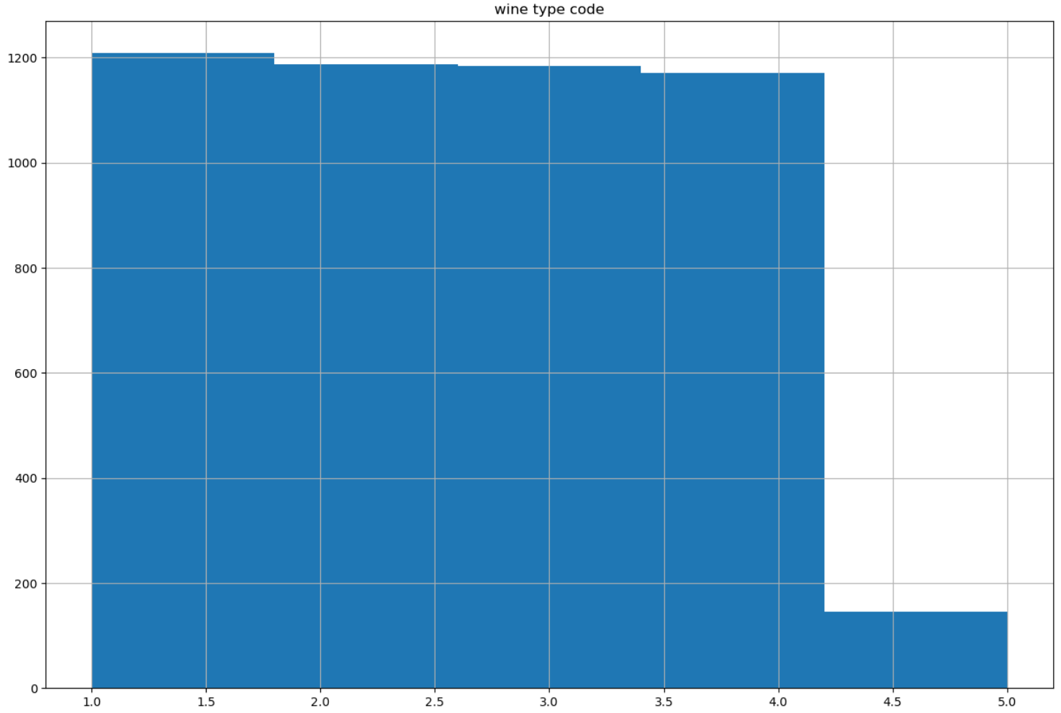
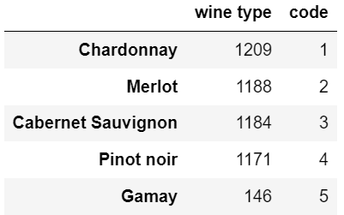
Auffälligkeit – „wine type“
Insgesamt gibt es 5 verschiedene Weinsorten
Diese wurden codiert um sie zu untersuchen
Auffällig: Die Weinsorte Gamay ist in den Daten nur 146 mal vertreten

Slide 6
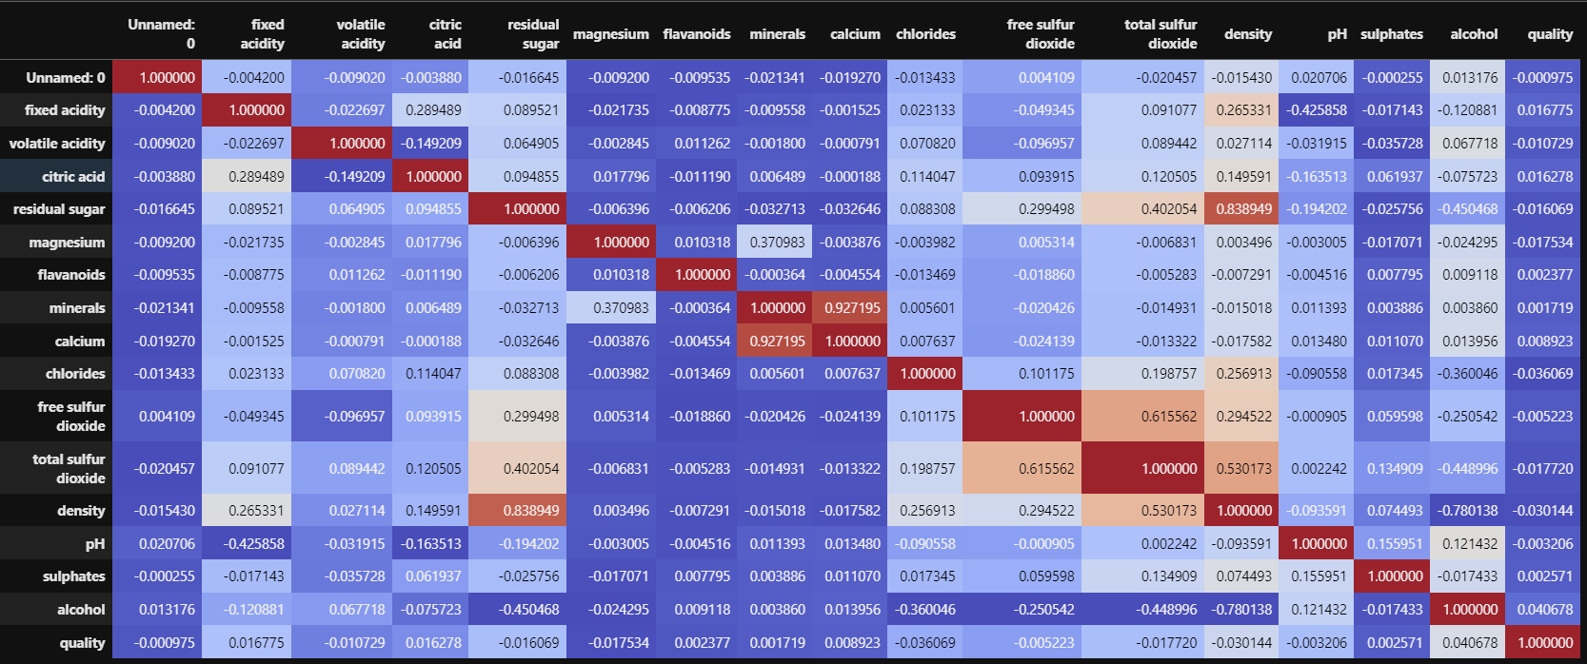
Korrelationen
Auffälligkeiten bei „residual sugar“ und „density“
Auffälligkeiten bei „calcium“ und „minerals“
Auffälligkeiten bei „free sulfur dioxide“ und „total sulfur dioxide“
Auffälligkeiten bei „alcohol“ und „density“

Slide 7
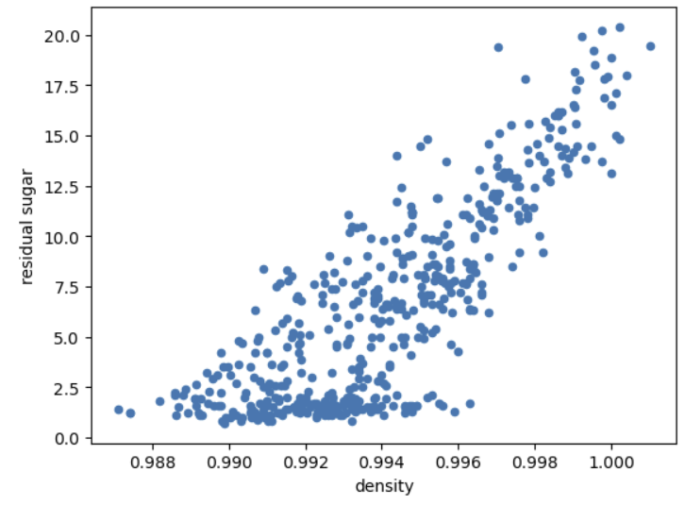
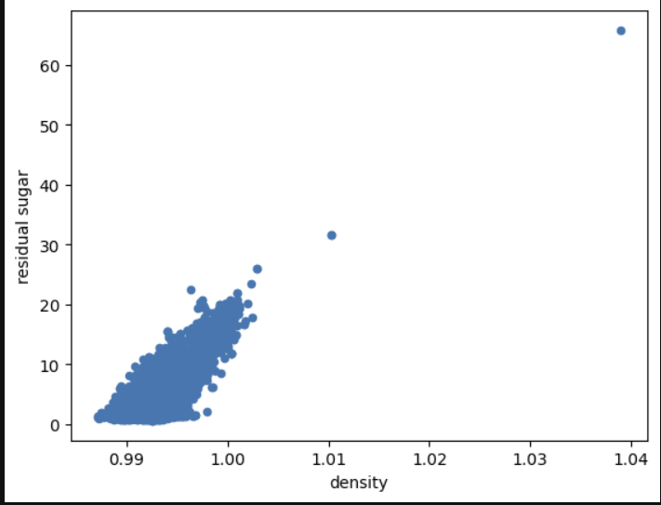
Korrelation: „residual sugar“ und „density“
Korrelationskoeffizient bei ca. 0,84
1. Scatterdiagramm zeigt alle Werte
2. Scatterdiagramm zeigt eine Stichprobe von n = 500
Lineare, positive Korrelation

Slide 8
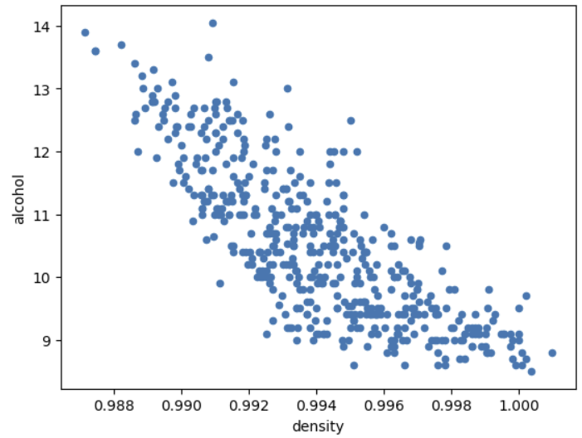
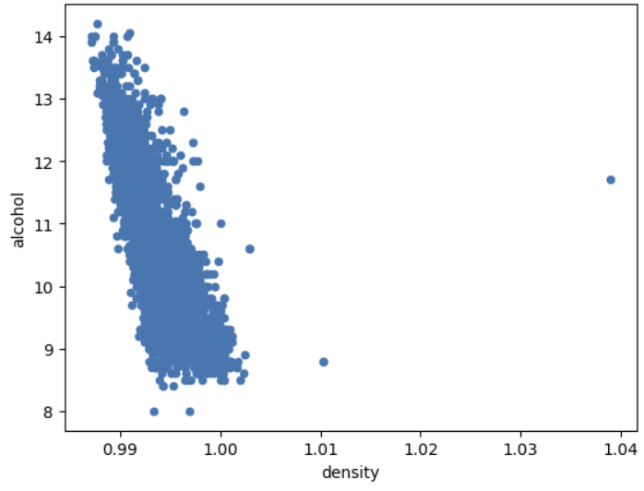
Korrelation: „alcohol“ und „ density“
Korrelationskoeffizient bei ca. -0,78
1. Scatterdiagramm zeigt alle Werte
2. Scatterdiagramm zeigt eine Stichprobe von n = 500
Lineare, negative Korrelation

Slide 9
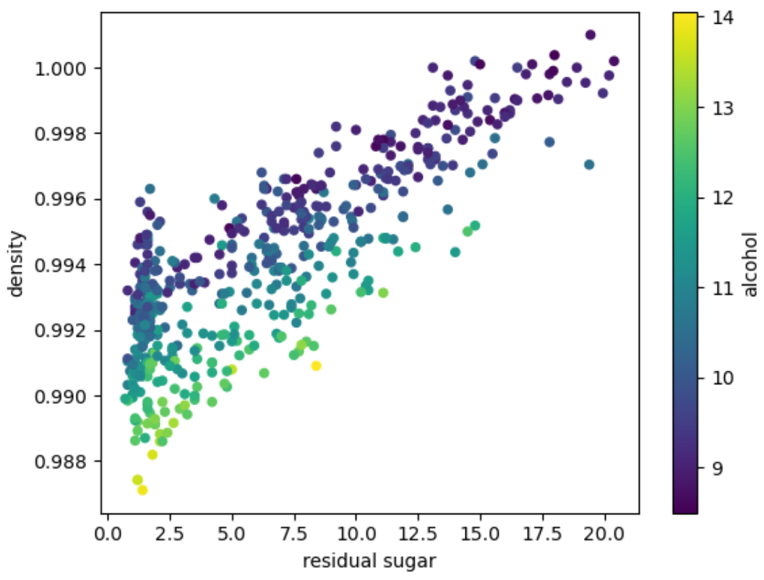
Besondere Abhängigkeit
„residual sugar“ Korrelation mit „density“ (ca. 0,839)
„density“ Korrelation mit „alcohol“ (ca. -0,780)
Scattermap bedingt durch Unübersichtlichkeit beschränkt auf die ersten 500 Werte
Je höher die Dichte des Weins desto höher ist die Restsüße
Bei einer hohen Dichte und viel Restsüße ist der Alkoholgehalt niedrig

Slide 10
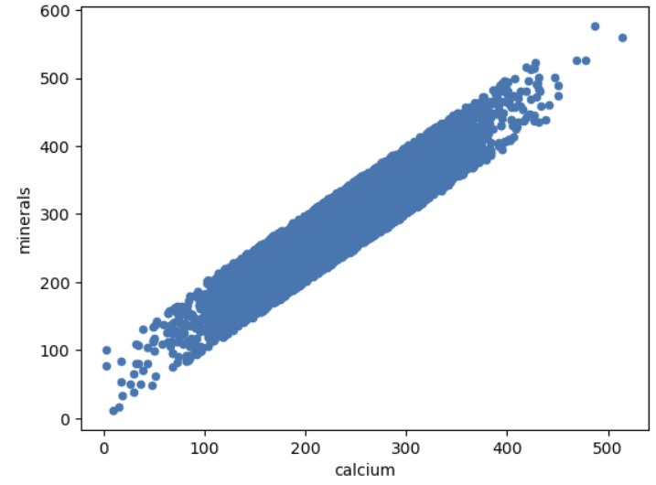
Korrelation: „calcium“ und „ minerals“
Korrelationskoeffizient bei ca. 0,93
1. Scatterdiagramm zeigt alle Werte
Lineare, starke, positive Korrelation
Calcium ist ein Mineral
Handlungsempfehlung: Löschen von Calcium

Slide 11
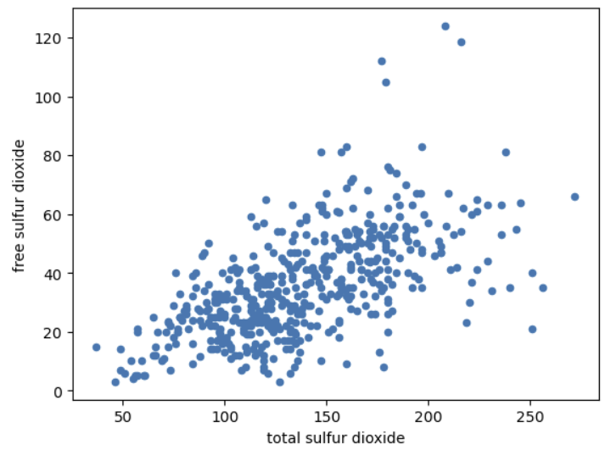
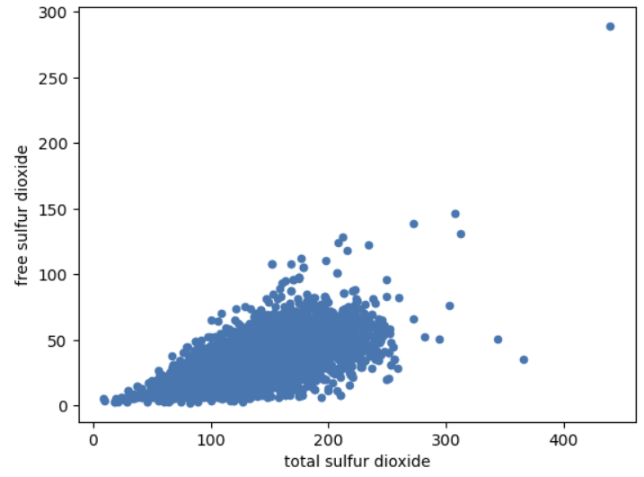
Korrelation: „free sulfur dioxide“ und „ total sulfur dioxide“
Korrelationskoeffizient bei ca. 0,62
1. Scatterdiagramm zeigt alle Werte
2. Scatterdiagramm zeigt eine Stichprobe von n = 500
Lineare, schwache, positive Korrelation

Slide 12
Ausreißerwerte - Übersicht
Merkmal | Outliers
Fixed acidity | 46
Volatile acidity | 81
citric acid | 85
Residual sugar | 9
Flavanoids | 11
Minerals | 12
Calcium | 11
Chlorides | 102
Free sulfur dioxide | 32
Total sulfur dioxide | 12
Density | 3
pH | 32
Sulphates | 48
Quality | 48

Slide 13
Ausreißerwerte – Merkmale löschen
Ausreißerwerte sind bei „volatile acidity“, „critic acid“ und „sulphates“ zu finden.
Alle diese Merkmale besitzen keine nennenswerte Korrelation mit dem Label und oder mit einem anderen Merkmal
Handlungsempfehlung: Löschen dieser Merkmale
Merkmal | Outliers | Korrelationskoeffizient zu „quality“
Volatile acidity | 81 | -0,011
citric acid | 85 | 0,016
Sulphates | 48 | 0,025
chlorides | 102 | -0,036

Slide 14
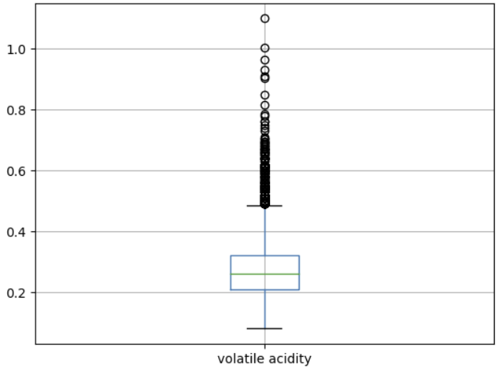
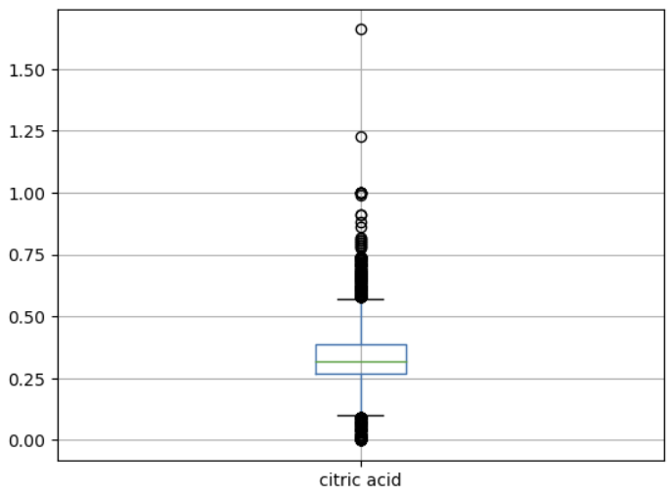
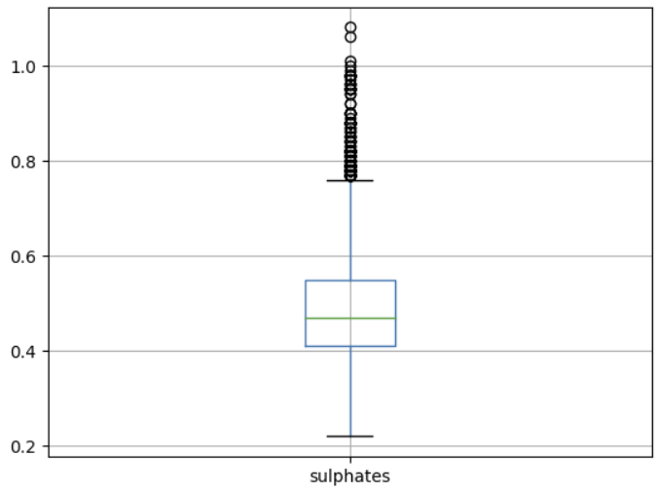
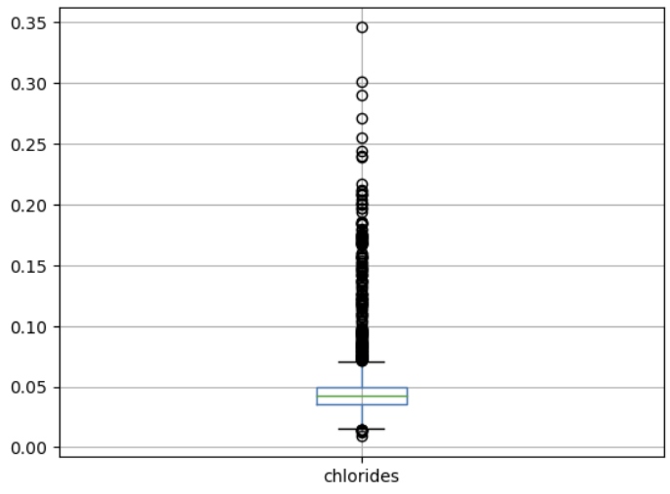
Ausreißerwerte – Merkmale löschen

Slide 15
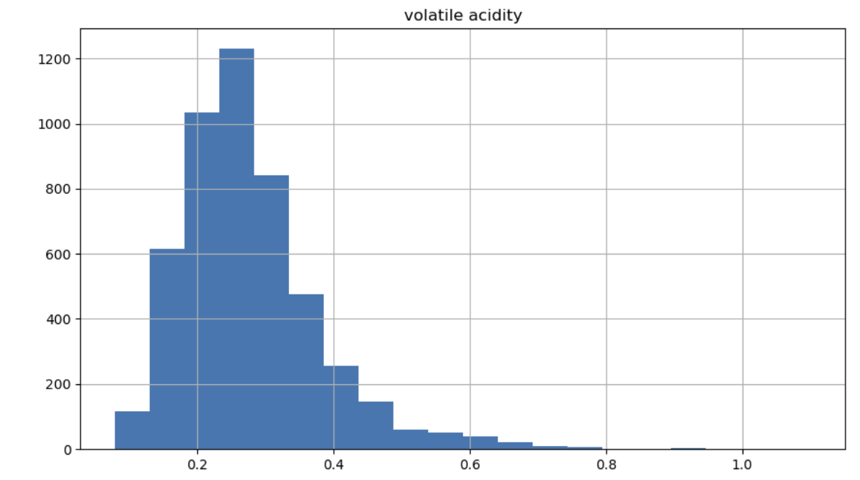
Auffälligkeit: „volatile acidity“
Viele Werte außerhalb vom Boxplot
→ Nach Berechnungen der Ausreißungswertgrenzen fanden wir heraus, dass insgesamt 81 Ausreißerwerte in diesem Merkmal enthalten sind
Korrelationskoeffizient zu „quality“: ca. -0,011
Bedingt durch diese geringe Korrelation zum Label aber auch zu anderen Merkmalen, empfehlen wir dieses Merkmal aus dem Dataframe zu entfernen

Slide 16
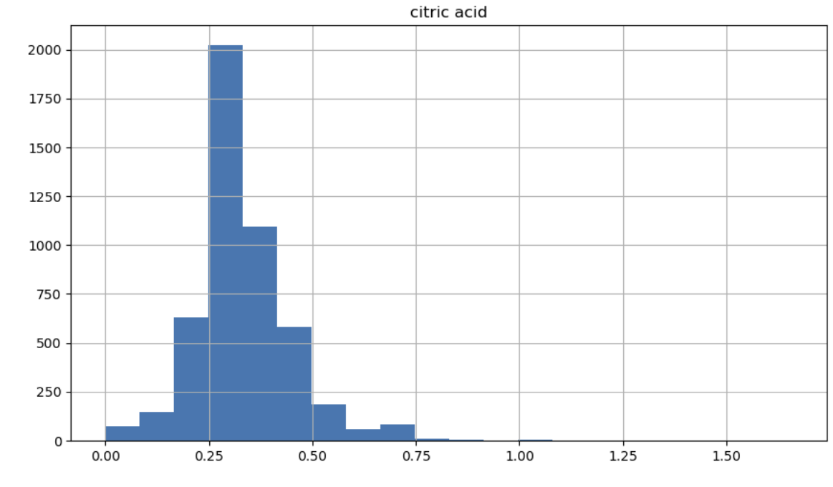
Auffälligkeit: „citric acid“
Viele Werte außerhalb vom Boxplot
→ Nach Berechnungen der Ausreißungswertgrenzen fanden wir heraus, dass insgesamt 85 Ausreißerwerte in diesem Merkmal enthalten sind
Korrelationskoeffizient zu „quality“: ca. 0,016
Bedingt durch diese geringe Korrelation zum Label aber auch zu anderen Merkmalen, empfehlen wir dieses Merkmal aus dem Dataframe zu entfernen

Slide 17
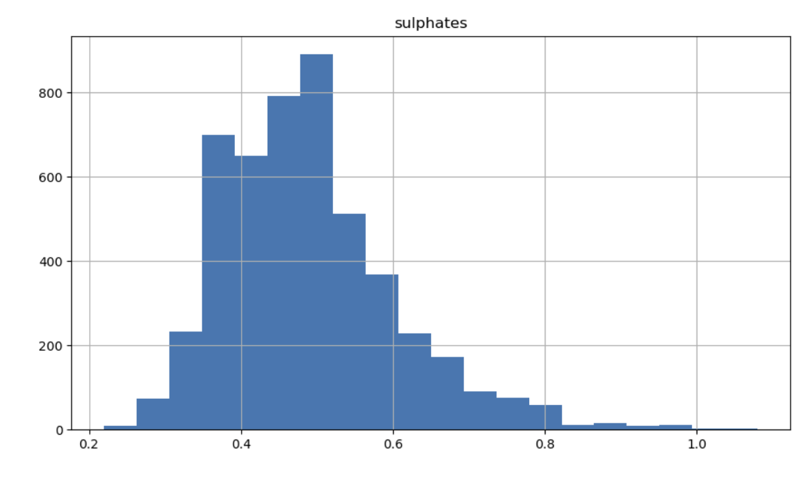
Auffälligkeit: „sulphates“
Viele Werte außerhalb vom Boxplot
→ Nach Berechnungen der Ausreißungswertgrenzen fanden wir heraus, dass insgesamt 48 Ausreißerwerte in diesem Merkmal enthalten sind
Korrelationskoeffizient zu „quality“: ca. 0,025
Bedingt durch diese geringe Korrelation zum Label aber auch zu anderen Merkmalen, empfehlen wir dieses Merkmal aus dem Dataframe zu entfernen

Slide 18
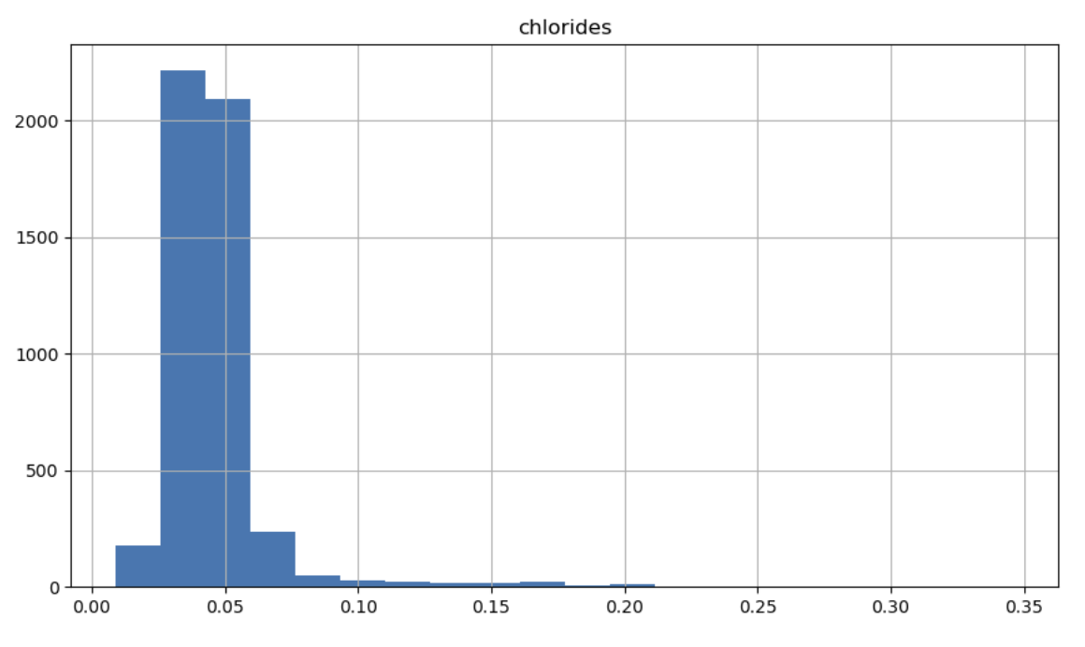
Auffälligkeit: „chlorides“
Viele Werte außerhalb vom Boxplot
→ Nach Berechnungen der Ausreißungswertgrenzen fanden wir heraus, dass insgesamt 102 Ausreißerwerte in diesem Merkmal enthalten sind
Korrelationskoeffizient zu „quality“: ca. -0,036
Bedingt durch diese geringe Korrelation zum Label aber auch zu anderen Merkmalen, empfehlen wir dieses Merkmal aus dem Dataframe zu entfernen

Slide 19
Ausreißerwerte – Merkmale verändern
Alle dieser Merkmale weißen eine niedrige Korrelation mit dem Label auf
Allerdings weißen Sie meistens Korrelationen mit anderen Merkmalen auf
Merkmale sollten also verändert werden
Merkmal | Outliers | Korrelationskoeffizient zu „quality“
Fixed acidity | 46 | 0,016
Residual sugar | 9 | -0,016
Flavanoids | 11 | -0,036
Minerals | 12 | 0,002
Calcium | 11 | 0,008
Free sulfur dioxide | 32 | -0,005
Total sulfur dioxide | 12 | -0,018
Density | 3 | -0,030
PH | 32 | -0,003
Quality | 48

Slide 20
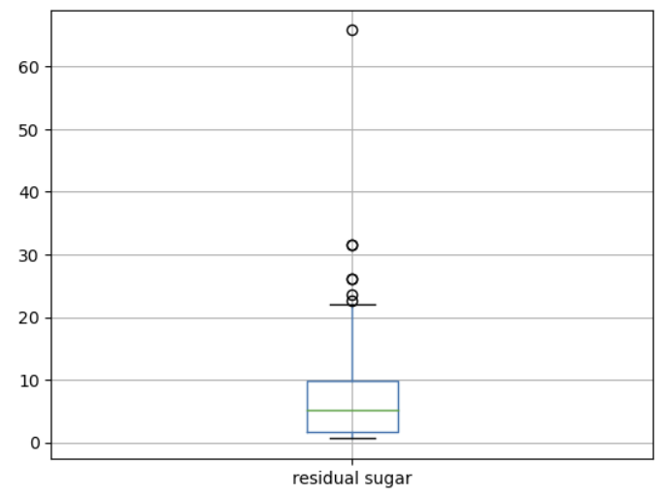
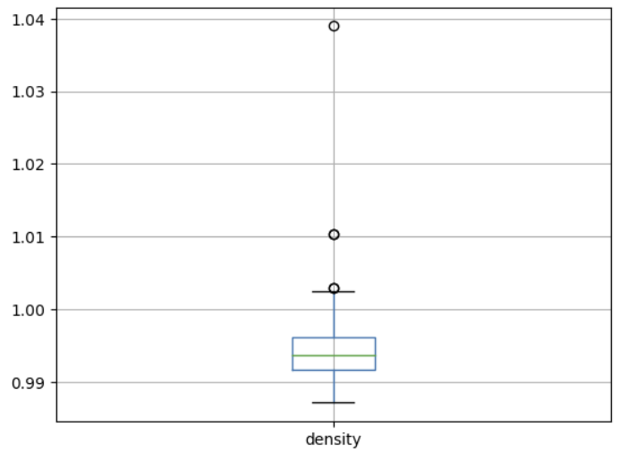
Ausreißerwerte – Merkmale verändern
Wie schon beschrieben:
Zusammenhang zwischen „alcohol“, „density und „residual sugar“
Deshalb würden wir die Ausreißer bei „residual sugar“ und „density“ verbessern und nicht löschen

Slide 21
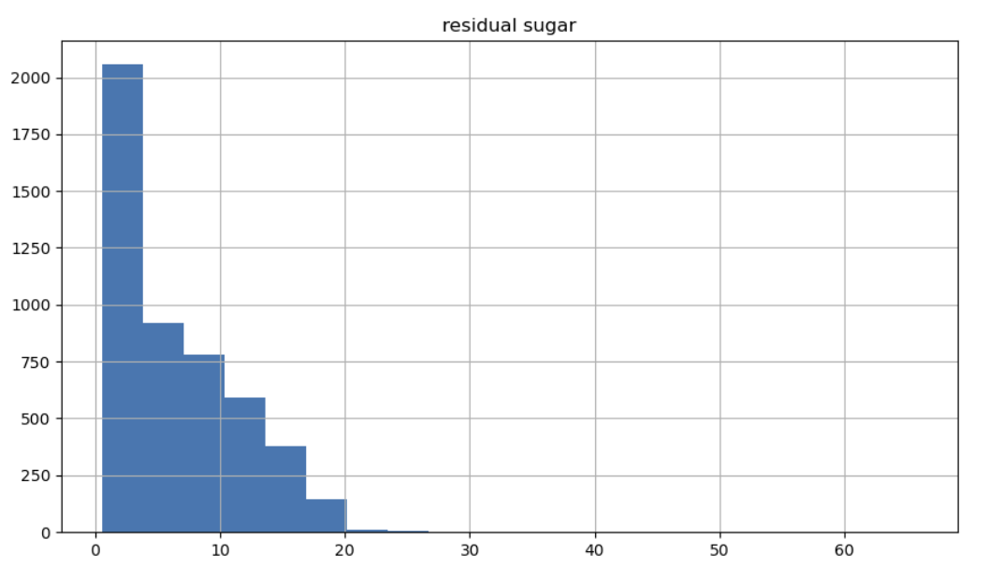
Auffälligkeit: „residual sugar“
Viele Werte außerhalb vom Boxplot
→ Nach Berechnungen der Ausreißungswertgrenzen fanden wir heraus, dass insgesamt 9 Ausreißerwerte in diesem Merkmal enthalten sind
Korrelationskoeffizient zu „quality“: ca. -0,016
Korrelationskoeffizient zu „density“: ca. 0,839
Löschen nicht empfohlen weil hoher koeffizient zu density

Slide 22
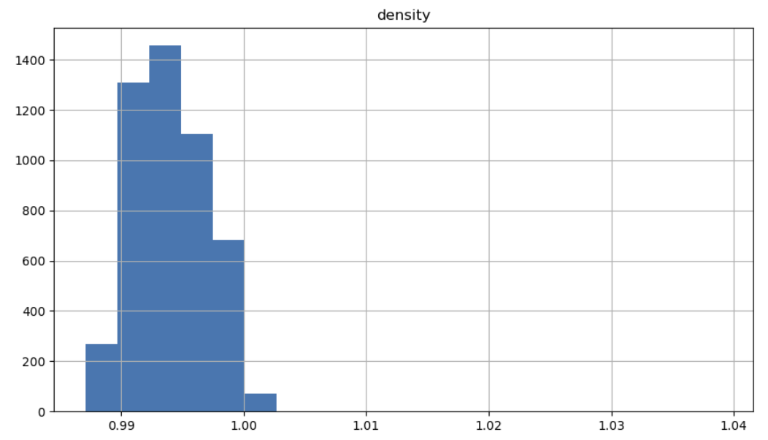
Auffälligkeit: „density“
Sehr wenig Werte außerhalb vom Boxplot
→ Nach Berechnungen der Ausreißungswertgrenzen fanden wir heraus, dass insgesamt 3 Ausreißerwerte in diesem Merkmal enthalten sind
Korrelationskoeffizient zu „quality“: ca. -0,030
Selbe wie bei resiudual sugar

Slide 23
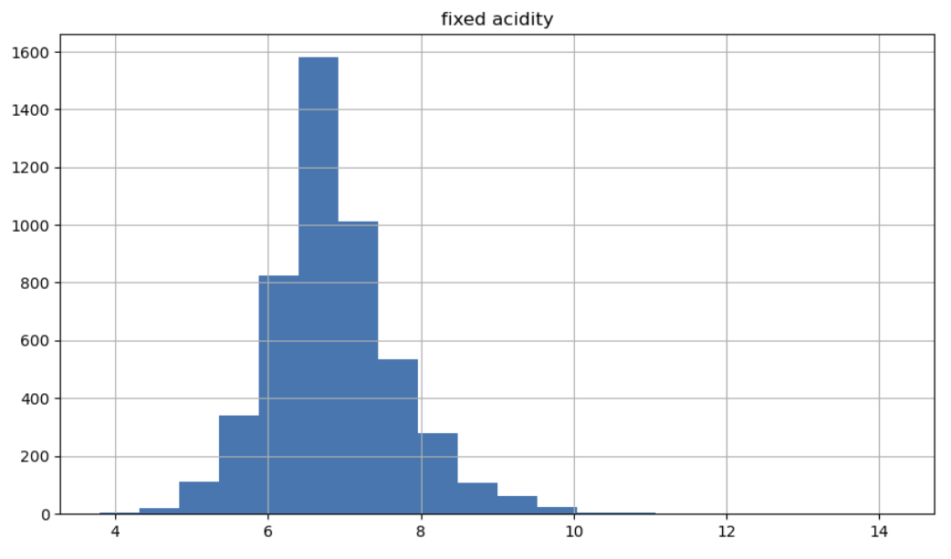
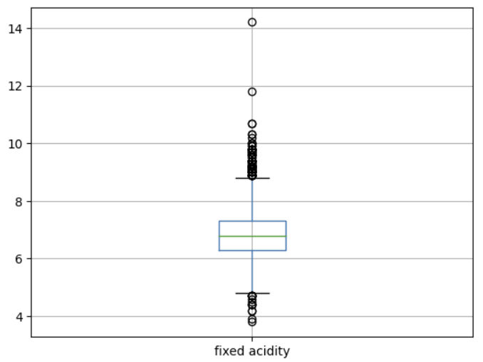
Auffälligkeit: „fixed acidity“
Viele Werte außerhalb vom Boxplot
→ Nach Berechnungen der Ausreißungswertgrenzen fanden wir heraus, dass insgesamt 46 Ausreißerwerte in diesem Merkmal enthalten sind
Korrelationskoeffizient zu „quality“: ca. 0,016
Korrelationskoeffizient zu „citric acid“: ca. 0,289
Rauschlöschen deshalb nicht empfohlen

Slide 24
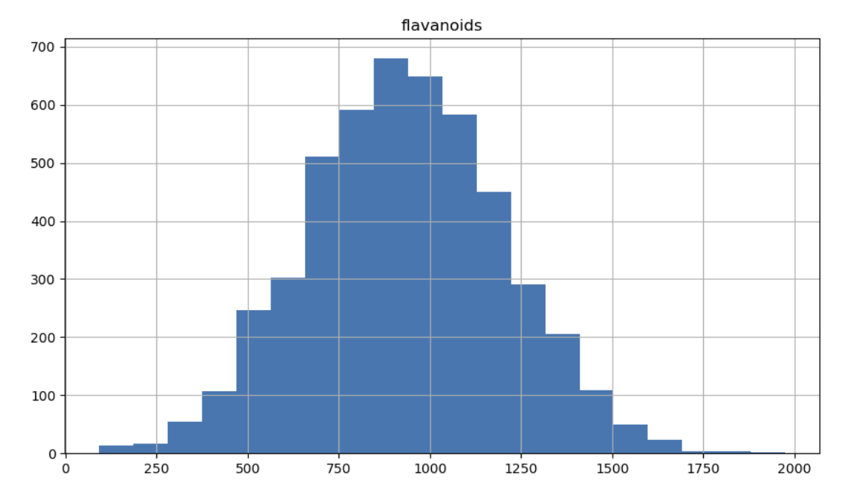
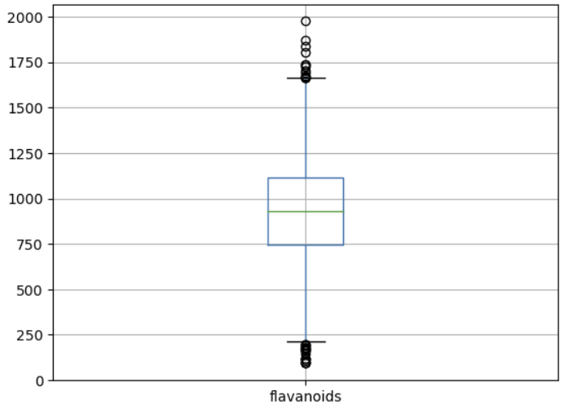
Auffälligkeit: „flavanoids“
Viele Werte außerhalb vom Boxplot
→ Nach Berechnungen der Ausreißungswertgrenzen fanden wir heraus, dass insgesamt 11 Ausreißerwerte in diesem Merkmal enthalten sind
Korrelationskoeffizient zu „quality“: ca. 0,002
Keine Korrelationen zu anderen Merkmalen

Slide 25
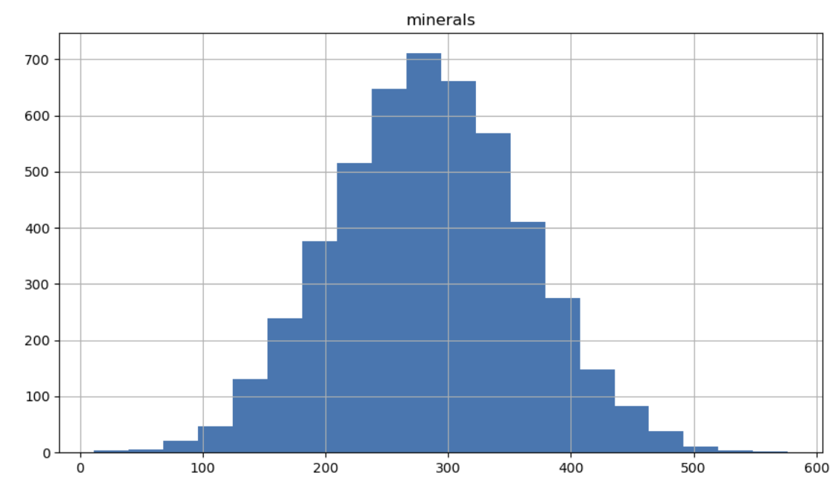
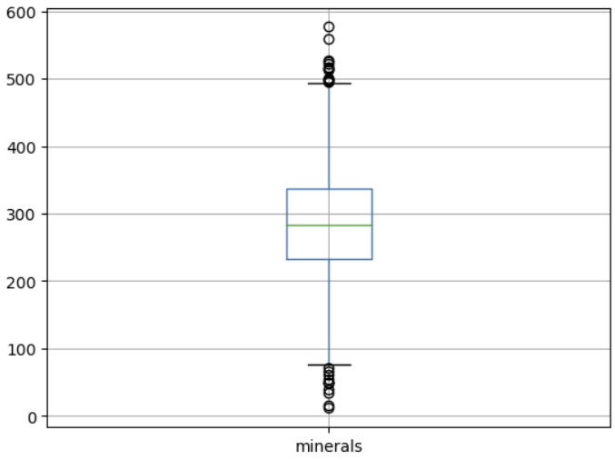
Auffälligkeit: „minerals“ und „calcium“
Viele Werte außerhalb vom Boxplot
→ Nach Berechnungen der Ausreißungswertgrenzen fanden wir heraus, dass insgesamt 12 („minerals“) und 11 (bei „calcium) Ausreißerwerte in diesn Merkmal enthalten sind
Handlungsempfehlung: „calcium“ wird voraussichtlich entfernt
„minerals“ Werte anpassen damit dieses Merkmal bestehen bleibt

Slide 26
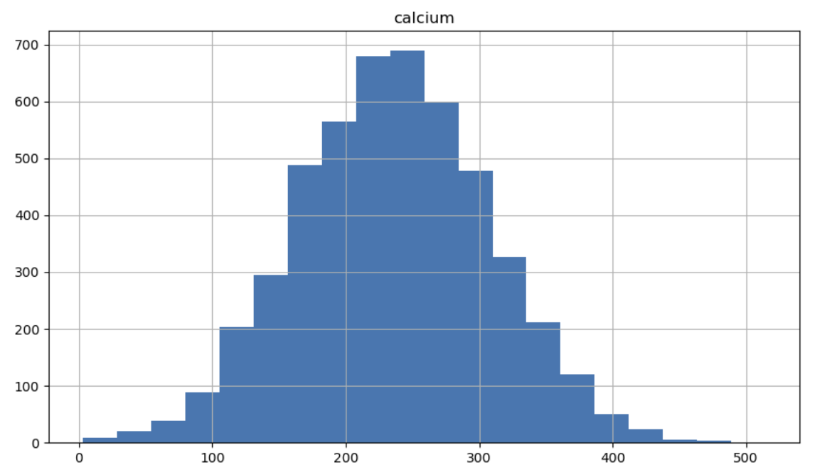
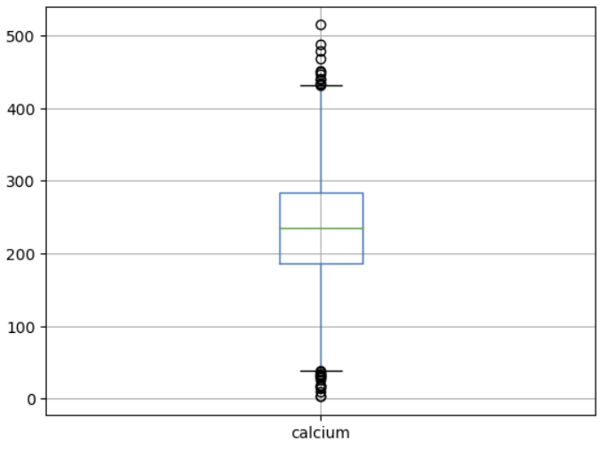
Auffälligkeit: „calcium“
Viele Werte außerhalb vom Boxplot
→ Nach Berechnungen der Ausreißungswertgrenzen fanden wir heraus, dass insgesamt 11 Ausreißerwerte in diesem Merkmal enthalten sind
Korrelationskoeffizient zu „quality“: ca. 0,008
Calcium ist ein Mineral

Slide 27
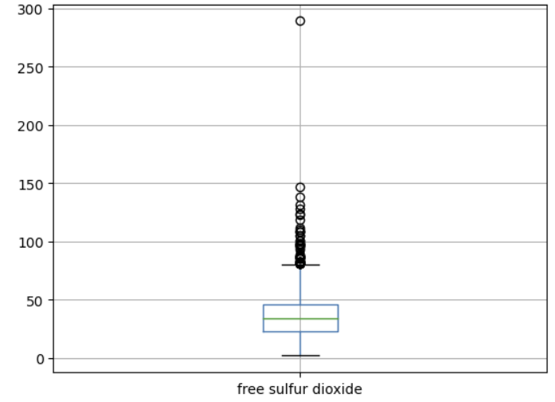
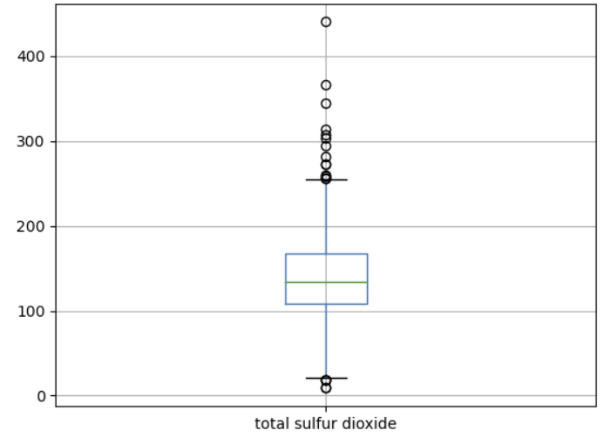
Auffälligkeit „free sulfur dioxide“ und „total sulfur dioxide“
Beide Merkmale weisen Ausreißer auf
„free sulfur dioxide“ = 32
„total sulfur dioxide“ = 12
Handlungsempfehlung: Aufgrund der hohen Korellation (siehe Folie 10) zwischen beiden sollten beide erhalten bleiben und die Ausreißerwerte ersetzt werden

Slide 28
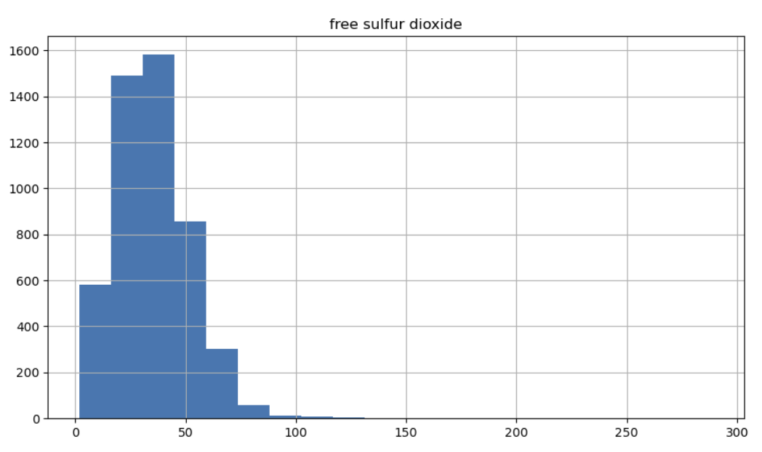
Auffälligkeit: „free sulfur dioxide“
Viele Werte außerhalb vom Boxplot
→ Nach Berechnungen der Ausreißungswertgrenzen fanden wir heraus, dass insgesamt 32 Ausreißerwerte in diesem Merkmal enthalten sind
Korrelationskoeffizient zu „quality“: ca. -0,005
Korrelationskoeffizient zu „total sulfur dioxide“: ca. 0,616
Löschen nicht empfohlen weil hoher Koeffizient zu total sulfur dioxide

Slide 29
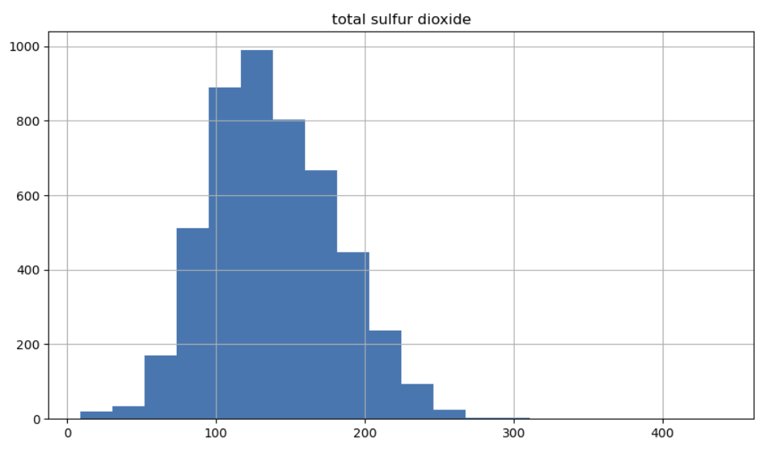
Auffälligkeit: „total sulfur dioxide“
Einige wenige Werte außerhalb vom Boxplot
→ Nach Berechnungen der Ausreißungswertgrenzen fanden wir heraus, dass insgesamt 12 Ausreißerwerte in diesem Merkmal enthalten sind
Korrelationskoeffizient zu „quality“: ca. -0,018
Selbe wie bei free sulfur dioxide

Slide 30
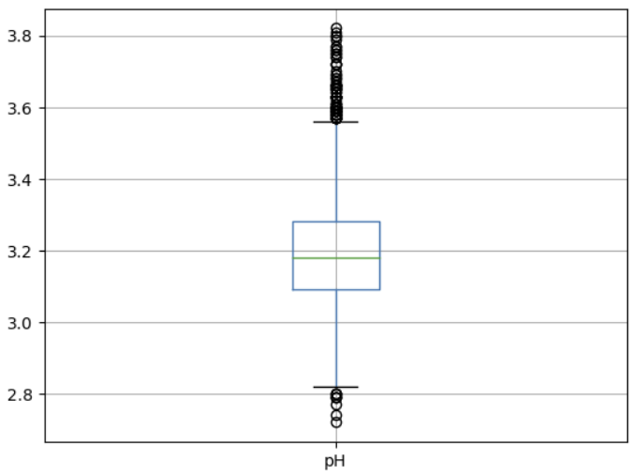
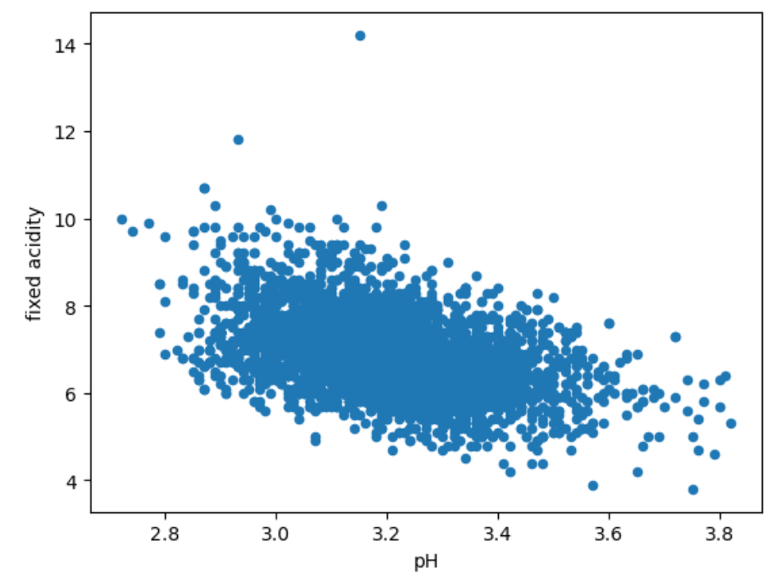
Auffälligkeit: „pH“
Viele Werte außerhalb vom Boxplot
→ Nach Berechnungen der Ausreißungswertgrenzen fanden wir heraus, dass insgesamt 32 Ausreißerwerte in diesem Merkmal enthalten sind
Korrelationskoeffizient zu „quality“: ca. -0,003
Handlungsempfehlung: Aufgrund des Korrelationskoeffizient zu „fixed acidity“(-0,426) sollte dieses Merkmal nicht gelöscht sondern bearbeitet werden

Slide 31
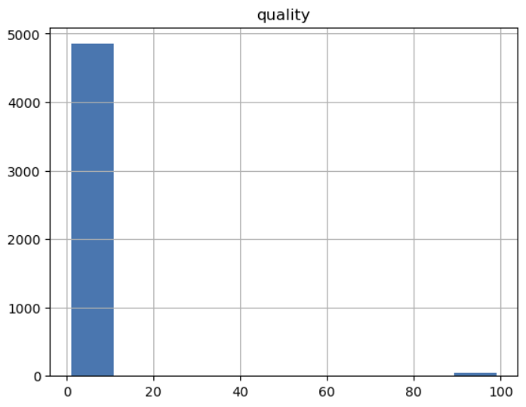
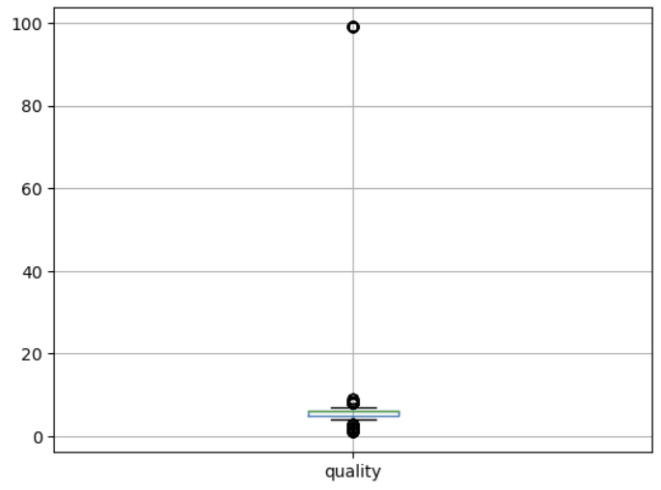
Auffälligkeit: „quality“
Hohe Konzentration der Daten im Wertebereich 0-10
Sehr wenige Werte im Bereich 80-100
→ Im Bereich 80-100
→ Nach Berechnungen der Ausreißungswertgrenzen fanden wir heraus, dass alle Ausreißer den Wert 99 (insgesamt 48) besitzen
→ Diese werte sollten ersetzt werden

Slide 32
Kommentar bzgl. MS4 - Revision
An Meilenstein 1, der Data Exploration muss nichts verändert werden, da die Kritik aus der Präsentation sofort umgesetzt wurde.

Slide 33
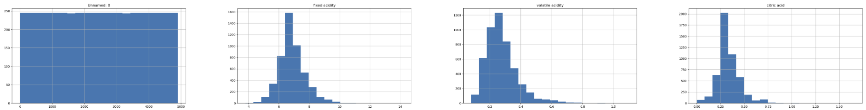
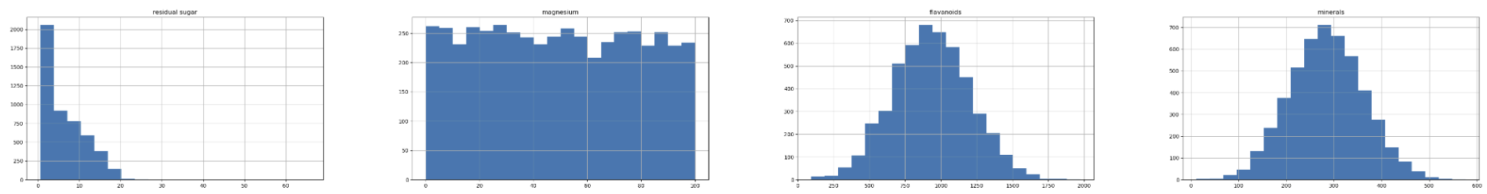
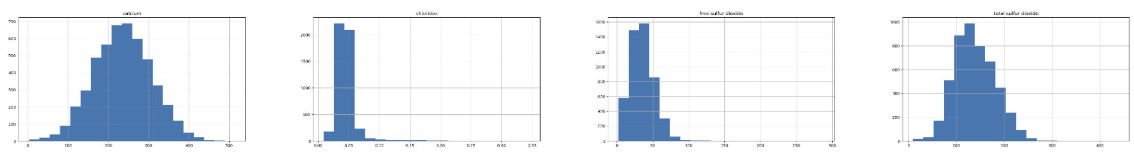
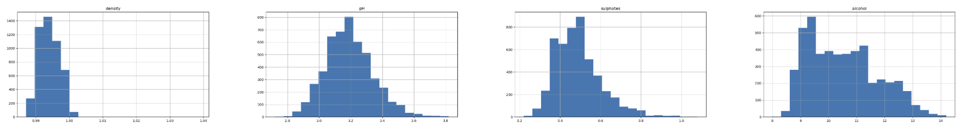
Übersicht der Verteilung
Viele Merkmale mit positiver Schiefe

Slide 34
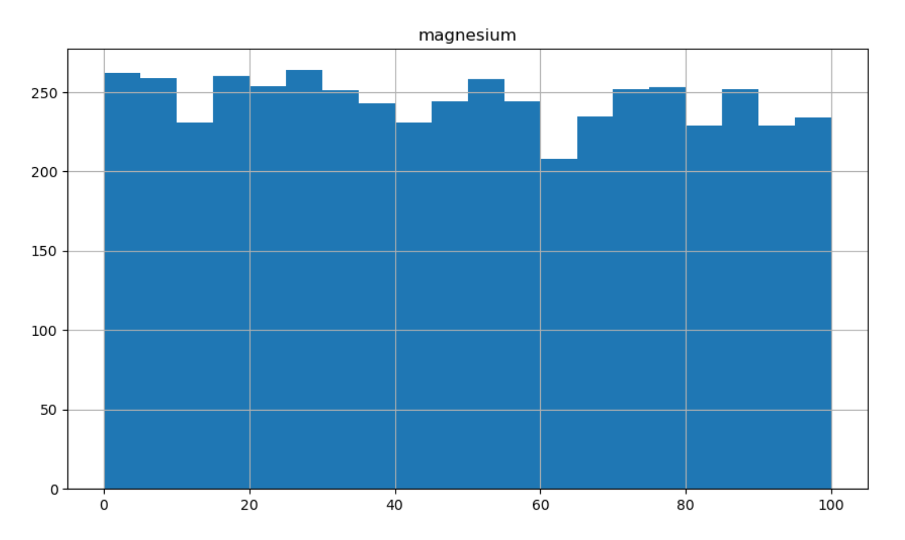
Auffälligkeit: „magnesium“
Hohe Konzentration in allen Wertebereichen
Deutet auf homogenisierte Daten hin

Slide 35
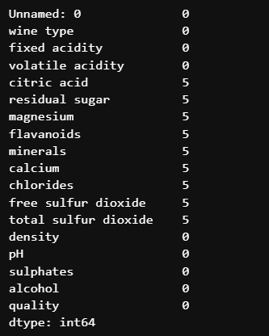
Missing Values - Überblick
MV wurden in insgesamt 9 Merkmalen identifiziert
Auffällig: Jeweils immer genau 5

Slide 36
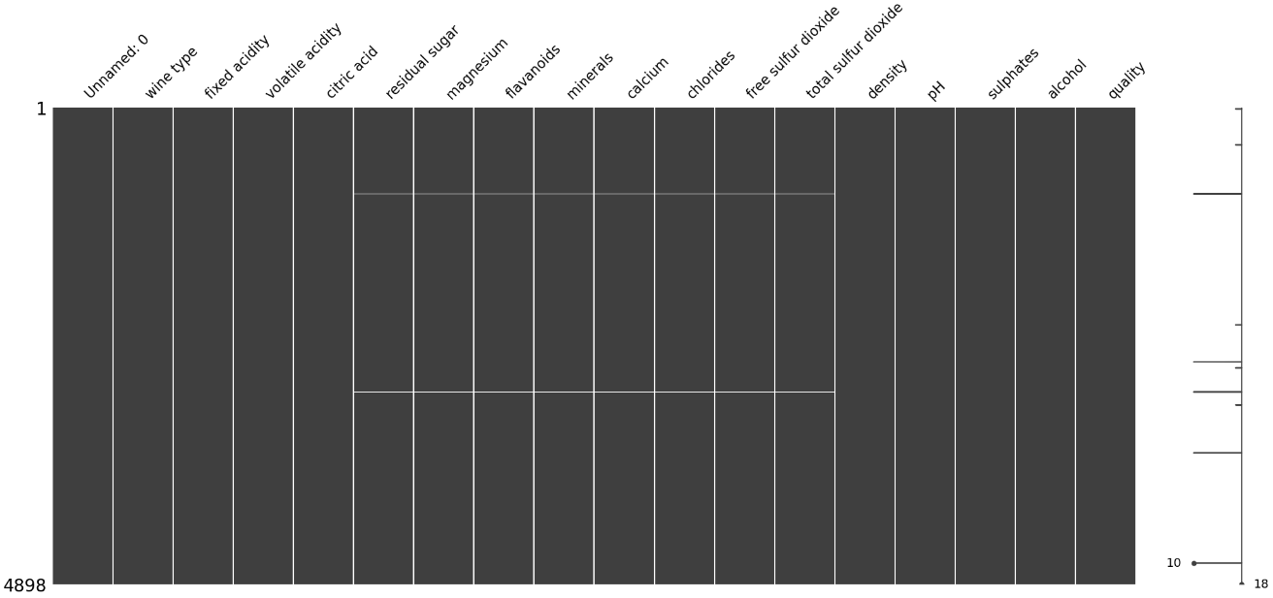
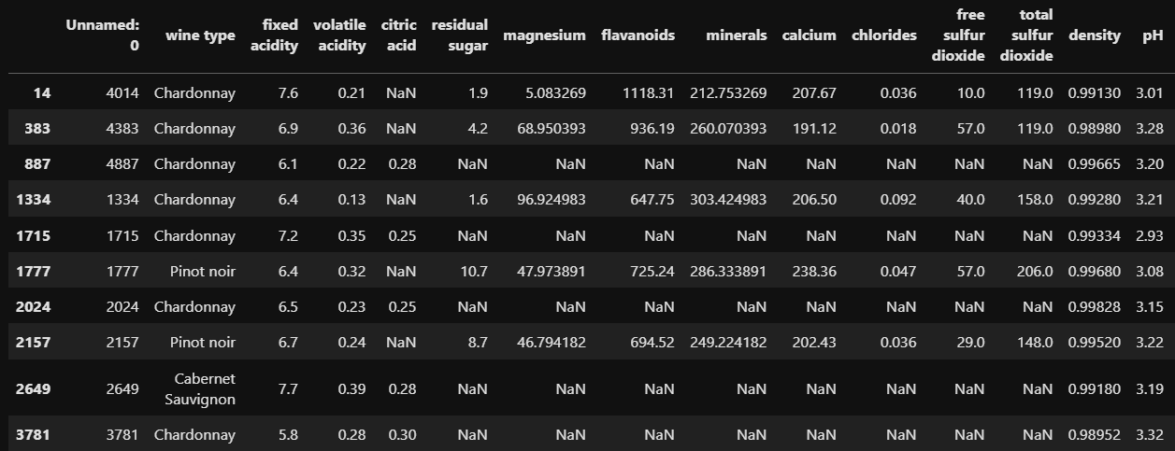
Missing Values - Handlungsempfehlung
Zeilen 14, 383, 1334, 1777, 2157: „citric acid“: NaN ersetzen. Da es nur 5 Zeilen sind, sollte kein Verzerrungseffekt entstehen
Zeilen 887, 1715, 2024, 2649, 3781: Zeilen löschen weil zu viele Werte fehlen

Slide 37
Übersicht
Handlungsempfehlung aus Task 1:
Löschen von Calcium
Löschen von free sulfur dioxide
Löschen von Density
Löschen von Datensätzen mit Wert von 99 bei Qualität (48 Ausreißer)
Generell Datensätze mit Ausreißern zu ersetzen
Anpassen der Rechtsschiefen
Transformieren von Daten, die homogenisiert sind

Slide 38
Minimal Preprocessing
Ersetzen von fehlenden Werten durch Median
Löschen von Datensätzen, die zu viele fehlende Werte besitzen (nur in Trainingsdaten!)
Außerdem wird „wine-type“ umcodiert, sodass es einen numerischen Wert besitzt

Slide 39
Ersetzen von fehlenden Werten durch Median
Citric acid: Zeilen 383, 1334, 1777, 2157 sind betroffen
Median bestimmt, da somit keine Verzerrung stattfindet
Fehlende Werte wurden durch Median ersetzt

Slide 40
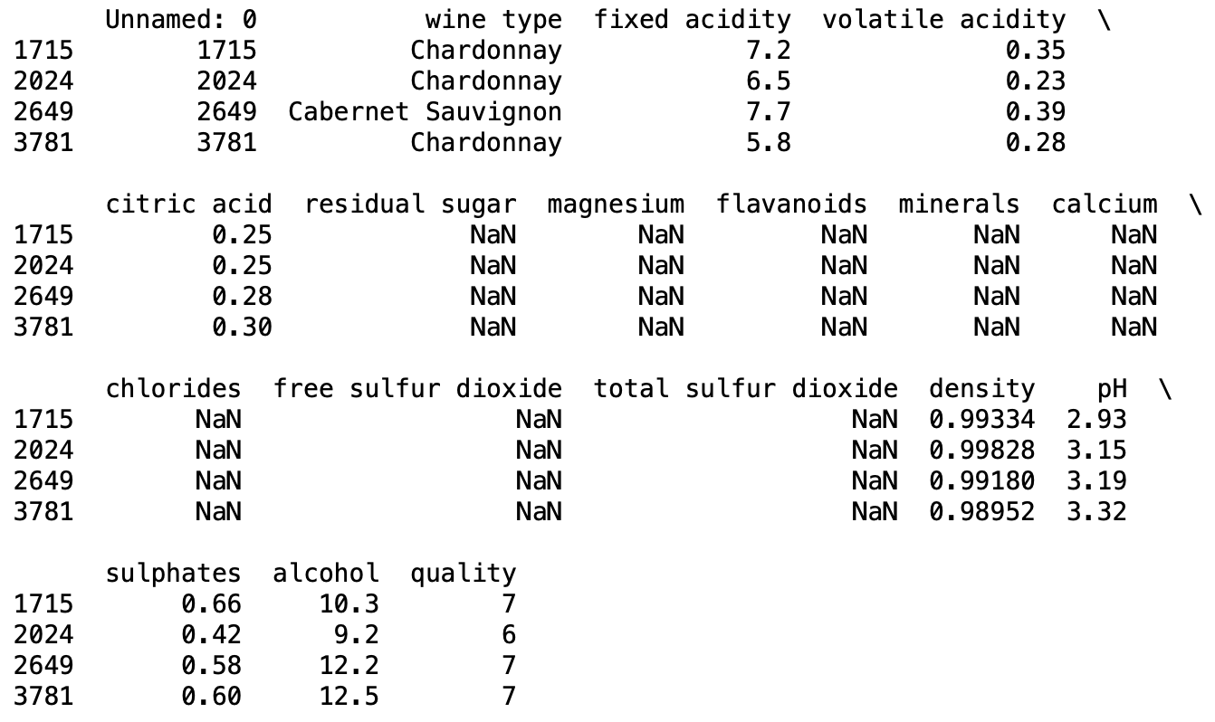
Löschen von Datensätzen
Dies gilt nur für die Trainingsdaten.
Datensätzen, die zu viele fehlende Werte besitzen
1715
2024
2649
3781

Slide 41
Umcodieren des wine type
Damit es einen numerischen Wert besitzt!
Wine type | Codierung
Merlot | 1
Chardonnay | 2
Cabernet Sauvignon | 3
Pinot Noir | 4
Gamay | 5
Kommentar: Fehler beim ersten Versuch. Es hätte das one hot encoding angewendet werden müssen.

Slide 42

Umcodieren des wine type
Nutzung von one hot encoding für das Codieren des wine type

Slide 43
Erstes Regressionsmodell
Zuvor nur minimal Preprocessing durchgeführt
Vorher Zustand: Regressionsmodell Ergebnisse
MAE | 2.107
R² | 0.016

Slide 44
Erstes Regressionsmodell alt vs. neu
Durch das neue minimal Preprocessing verbessert sich der MAE um 0,121 und der R² um 0,008
Altes Modell: Regressionsmodell Ergebnisse
MAE | 2.228
R² | 0.008
Neues Modell Regressionsmodell Ergebnisse
MAE | 2.107
R² | 0.016

Slide 45
Preprocessing
Löschen von Merkmalen
Calcium
Free Sulfur Dioxide
Density
Ersetzen von Ausreißern
Transformieren der Schiefen

Slide 46
Löschen von Calcium
Hohe Korrelation zu Minerals, da es sich bei Calcium um ein Mineral handelt.
Dieses wurde entfernt.
Vorher / Nachher – Vergleich des Ergebnisses
 | Vorher | Nachher
MAE | 2.107 | 2.108
R² | 0.016 | 0.016

Slide 47
Preprocessing alt vs. neu Löschen von Calcium
Ergebnisse durch Preprocessing MS2 und MS4 im Vergleich
Altes Modell: Regressionsmodell Ergebnisse
MAE | 2.229
R² | 0.008
Neues Modell Regressionsmodell Ergebnisse
MAE | 2.108
R² | 0.016

Slide 48
Löschen von Free Sulfur Dioxide
Hohe Korrelation zu Total Sulfur Dioxide, da es eine Teilmenge davon ist
Free Sulfur Dioxide hat keine Korrelation zum Label
Vorher / Nachher – Vergleich des Ergebnisses
 | Vorher | Nachher
MAE | 2.107 | 2.097
R² | 0.016 | 0.016

Slide 49
Preprocessing alt vs. neu Löschen von free Sulfur Dioxide
Ergebnisse durch Preprocessing MS2 und MS4 im Vergleich
Altes Modell: Regressionsmodell Ergebnisse
MAE | 2.223
R² | 0.008
Neues Modell Regressionsmodell Ergebnisse
MAE | 2.097
R² | 0.016

Slide 50
Löschen von Density
Hohe Korrelation zu Residual Sugar und Alcohol
Vorher / Nachher – Vergleich des Ergebnisses
 | Vorher | Nachher
MAE | 2.107 | 2.107
R² | 0.016 | 0.016

Slide 51
Preprocessing alt vs. neu Löschen von Density
Ergebnisse durch Preprocessing MS2 und MS4 im Vergleich
Altes Modell: Regressionsmodell Ergebnisse
MAE | 2.229
R² | 0.008
Neues Modell Regressionsmodell Ergebnisse
MAE | 2.107
R² | 0.016

Slide 52
Ersetzen von Ausreißern durch Median
Ausreißer wurden ersetzt bei:
Fixed Acidity
Residual Sugar
Flavanoids
Vorher / Nachher – Vergleich Fixed Acidity
 | Vorher | Nachher
MAE | 2.107 | 1.924
R² | 0.016 | 0.577
Vorher / Nachher – Vergleich Residual Sugar
 | Vorher | Nachher
MAE | 2.107 | 1.924
R² | 0.016 | 0.576
Vorher / Nachher – Vergleich Flavanoids
 | Vorher | Nachher
MAE | 2.107 | 1.926
R² | 0.016 | 0.576

Slide 53
Ersetzen von Ausreißern durch Median
Ausreißer wurden ersetzt bei:
Minerals
Total Sulfur Dioxide
pH
Vorher / Nachher – Vergleich Minerals
 | Vorher | Nachher
MAE | 2.107 | 1.926
R² | 0.016 | 0.576
Vorher / Nachher – Vergleich Total Sulfur Dio.
 | Vorher | Nachher
MAE | 2.107 | 1.926
R² | 0.016 | 0.576
Vorher / Nachher – Vergleich pH
 | Vorher | Nachher
MAE | 2.107 | 1.926
R² | 0.016 | 0.577

Slide 54
Ersetzen von Ausreißern durch Median
Ausreißer wurden ersetzt bei:
Quality
Dieser Schritt beinhaltet die Löschung von Datensätzen in den Testdaten, bei denen Quality den Wert 99 hat.
Der MAE und R² verbessern sich signifikant
Vorher / Nachher – Vergleich Quality
 | Vorher | Nachher
MAE | 2.107 | 0.702
R² | 0.016 | 0.285

Slide 55
Ersetzen von Ausreißern durch Median
Durch das Löschen der Datensätze, bei denen Quality den Wert 99 hat, wird das Regressionsmodell wesentlich genauer im Vergleich zu MS 2.
Der MAE verbessert sich um 1,35
Vorher / Nachher – Vergleich Quality – MS2
 | Vorher | Nachher
MAE | 2.228 | 2.052
R² | 0.008 | 0.284
Vorher / Nachher – Vergleich Quality
 | Vorher | Nachher
MAE | 2.107 | 0.702
R² | 0.016 | 0.285

Slide 56

Rechtsschiefe anpassen
Prüfen, ob Transformation notwendig ist:
Transformation werden angewendet für:
Volatile Acidity
Citric Acid
Residual Sugar
Chlorides
Sulphates

Slide 57


Homogenisierte Daten zu Glocke transformieren
Homogenisierte Daten werden zu einer Glocke transformiert
Vorher / Nachher – Vergleich
 | Vorher | Nachher
MAE | 2.107 | 1.926
R² | 0.016 | 0.576

Slide 58


Transformation Volatile Acidity
Transformation mithilfe des Quantile Transformers
Vorher / Nachher – Vergleich
 | Vorher | Nachher
MAE | 2.107 | 1.921
R² | 0.016 | 0.577

Slide 59


Transformation Citric Acid
Transformation mithilfe des Quantile Transformers
Vorher / Nachher – Vergleich
 | Vorher | Nachher
MAE | 2.107 | 3.108
R² | 0.016 | 0.577

Slide 60


Transformation Residual Sugar
Transformation mithilfe des Quantile Transformers
Vorher / Nachher – Vergleich
 | Vorher | Nachher
MAE | 2.107 | 2.876
R² | 0.016 | 0.576

Slide 61


Transformation Chlorides
Transformation mithilfe des Quantile Transformers
Vorher / Nachher – Vergleich
 | Vorher | Nachher
MAE | 2.107 | 3.112
R² | 0.016 | 0.577

Slide 62


Transformation Sulphates
Transformation mithilfe des Power Transformers
Vorher / Nachher – Vergleich
 | Vorher | Nachher
MAE | 2.107 | 3.083
R² | 0.016 | 0.578

Slide 63
Kommentar zu Transformation
Genau, wie bei MS2, verschlechtert die Transformation der Daten den MAE, statt diesen zu verbessern. Der konkrete MAE wert unterscheidet sich aufgrund des unterschiedlichen Preprocessings.
Jedoch wird durch die Anwendung der Transformation auch auf Testdaten die Transformation von magnesium in das finale lineare Regressionsmodell übernommen. Diese Maßnahme trägt in MS4 zur Verbesserung bei.

Slide 64

Einzelne Schritte im Log File

Slide 65
Finales Regressionsmodell nach Preprocessing
Vorher / Nachher – Finale Ergebnisse
 | Features | MAE | R²
Basis | Minimal Preprocessing | 2.107 | 0.016
Modell A | Löschen von Free Sulfur Dioxide Löschen von Unnamed 0 Ersetzen der Ausreißer (Minerals, Fixed Acidity, Flavanoids, Residual Sugar, Total Sulfur Dioxide, pH und Quality) durch Median Löschen von Datensätzen mit Quality = 99 in den Testdaten Schiefen transformiert (Volatile Acidity, Magnesium) | 0.583 | 0.583
Modell B | Modell A und… Löschen von Calcium und Chlorides Bei Calcium und Chlorides: in logFiles meistens der höchste p-Wert | 0.584 | 0.584
Modell C | Die Löschung von flavanoids hat nicht zu einer Verbesserung des Modells beigetragen. | - | -

Slide 66

Modell mit den besten p-Werten
MAE: 0.584 R²: 0.584

Slide 67
Kommentar MS2 und MS4
Durch die Anpassung der Codierung des Wine types mithilfe des one hot encodings und dem Löschen der Datensätze in den Testdaten, bei denen das Label (quality) den Wert 99 hat, konnte das finale Regressionsmodell signifikant verbessert werden.
Vorher / Nachher – Vergleich MS2 – MS4
 | Vorher | Nachher
MAE | 2.072 | 0.584
R² | 0.276 | 0.584

Slide 68
Finales Regressionsmodell nach Preprocessing
Vorher / Nachher – Finale Ergebnisse
 | Features | MAE | R²
Basis | Minimal Preprocessing | 2.107 | 0.016
Modell A | Löschen von Free Sulfur Dioxide Löschen von Unnamed 0 Ersetzen der Ausreißer (Minerals, Fixed Acidity, Flavanoids, Residual Sugar, Total Sulfur Dioxide, pH und Quality) durch Median Löschen von Datensätzen mit Quality = 99 in den Testdaten Schiefen transformiert (Volatile Acidity) | 2.021 | 0.575
Modell B | Modell A und… Löschen von Calcium und Chlorides Bei Calcium und Chlorides: in logFiles meistens der höchste p-Wert | 0.584 | 0.584
Modell C | Die Löschung von flavanoids hat nicht zu einer Verbesserung des Modells beigetragen. | - | -

Slide 69
Erstes Regressionsmodell – Neues Baseline Modell
Algorithmus mit seinen besten Werten: Lineares Regressionsmodell
MAE | 0.584
RMSE | 0.756
R² | 0.584
Algorithmus mit seinen besten Werten: Polynomial Regressor
MAE | 0.564
RMSE | 0.738
R² | 0.604
Meilenstein 3
Notes:
Der Residual Plot zeigt die Differenz zwischen den vorhergesehenen Werten und den tatsächlichen Werte.
Durch die Ausreißer (99) in den Testdaten wird das Verhältnis des Residual Plots verfälscht.
Bei den Werten für den Residual Plot handelt es sich um die Quality.

Slide 70
Zweites Regressionsmodell
Algorithmus mit seinen besten Werten: K-Nearest-Neighbors
MAE | 0.872
RMSE | 1.210
R² | -0.062
Algorithmus mit seinen besten Werten: Decision Tree Regressor
MAE | 0.667
RMSE | 0.941
R² | 0.356
Meilenstein 3

Slide 71
Drittes Regressionsmodell
Algorithmus mit seinen besten Werten: Gradient Boosting Regressor
MAE | 0.548
RMSE | 0.716
R² | 0.627
Algorithmus mit seinen besten Werten: Begging Regressor
MAE | 0.527
RMSE | 0.704
R² | 0.640
Meilenstein 3

Slide 72

Logfile
Meilenstein 3

Slide 73
Ergebnis des ersten Durchlaufs
Bestes Modell
Algorithmus mit seinen besten Werten: Bagging Tree
MAE | 0.527
RMSE | 0.704
R² | 0.640
Algorithmus mit seinen besten Werten: Lineares Regressionsmodell
MAE | 2.072
RMSE | 11.260
R² | -0.010
Fazit:
Niedriger MAE besagt Modell trifft gute Vorhersage
Geringer RMSE im Vergleich zu MAE
R-Squared deutet auf gute Anpassung des Modells hin
Solides Modell, mit relativ guter Genauigkeit
Meilenstein 3

Slide 74


Logfile MS4 und MS3
MS4
MS3
Dass die 99er Werte einen wesentlichen Einfluss auf die Qualität der Modelle haben, wird hier wieder sichtbar. In Kombination mit dem korrekten Preprocessing verbessert sich das Modell zusätzlich

Slide 75
Ergebnis des ersten Durchlaufs / Vergleiech vorher- nachher
Bestes Modell MS3 Bestes Modell MS4:
Algorithmus mit seinen besten Werten: Begging Regressor
MAE | 2.068
RMSE | 11.24
R² | -0.009
Algorithmus mit seinen besten Werten: Begging Regressor
MAE | 0.527
RMSE | 0.704
R² | 0.640
Algorithmus mit seinen besten Werten: Lineares Regressionsmodell
MAE | 2.072
RMSE | 11.260
R² | -0.010
Fazit:
Modell mit den verbesserten Daten liefert wesentlich bessere Ergebnisse für alle Kennzahlen und in allen Modellen
Meilenstein 3

Slide 76


Vergleich der Modelle:
MS3
MS4
Scatter Plot: Gradient Boosted Tree Predictions
Das Scatterplot zeigt wesentlich genauere Vorhersagen für den MS4 im Vergleich zu MS3

Slide 77
Fazit/ Fehlerbetrachtung MS3
Da die Trainings- und Testdaten aus MS2 nicht vollständig richtig waren, mussten in MS3 weitere Anpassungen der Daten vorgenommen werden. In der Revision, MS4, wurden diese Daten korrigiert und wesentlich bessere Ergebnisse erzielt.

Slide 78
Learning/ Fazit des Projekts
Das Projekt hat zum wesentlichen Verständnis des Data Science Prozess beigetragen. Dabei fällt auf, dass die korrekte Anwendung der Methoden für das Erzielen guter Ergebnisse essentiell ist.
Die Hauptfehlerquellen waren die falsche Codierung des Wine-types und das Behalten der 99er Werte in den den Testdaten. Durch das beheben der Fehler konnten die Ergebnisse in der Revision, MS4, stark verbessert werden.

